Slide 1
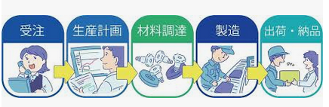
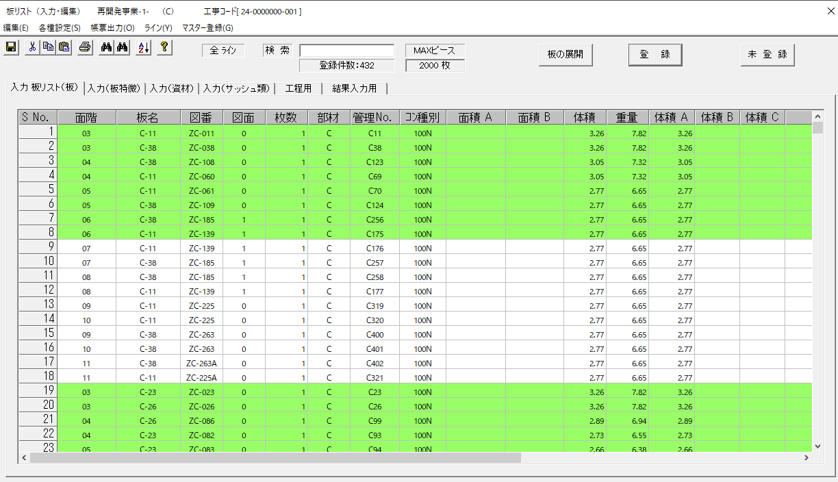






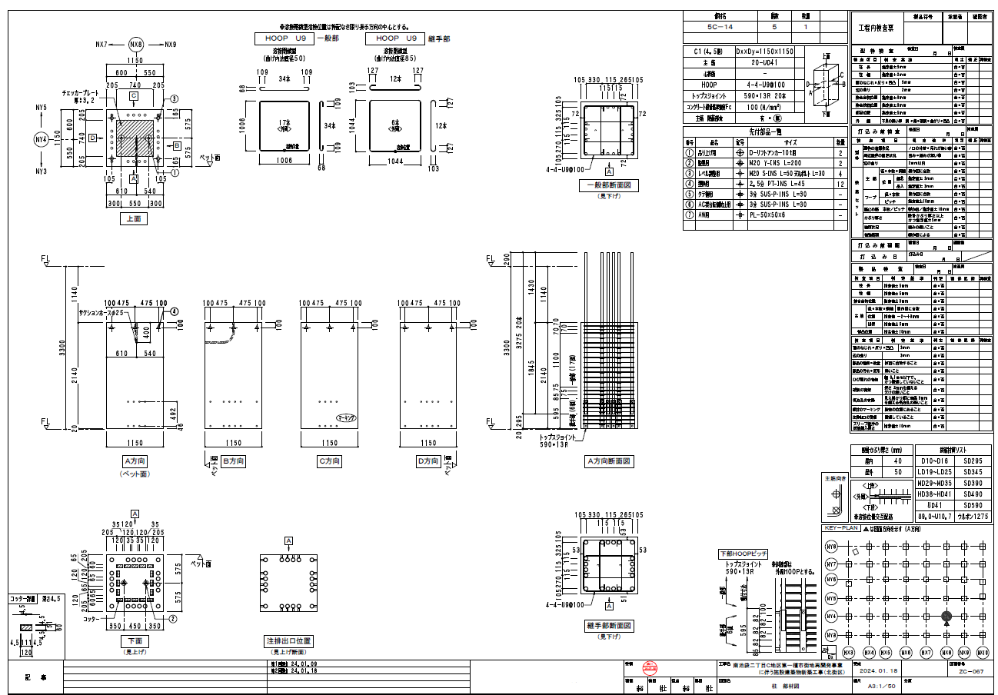
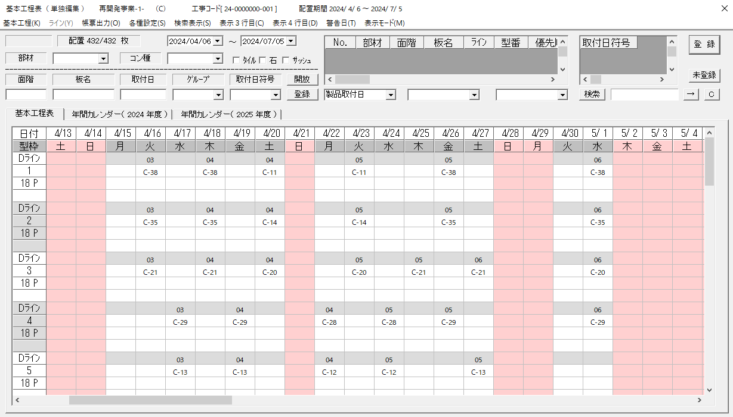


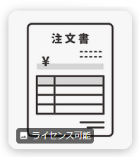
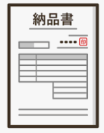

製品図
配筋図
検査図
Ewpc_Assist
製作リスト
コンクリート材料算出
出荷依頼
内部報告(情報共有）
出来高／生産予測
長期計画
各種変換ツール
写真
図面管理
製品図・配筋図出力
検査図管理・保管
検査図用加筆
工程確認
Ewpc:
ID:
鉄筋数量拾い
金物拾い＆集計
体積＆集計
Pass:
（発注・納品）
（発注・納品）

Slide 2
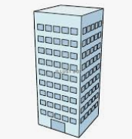
Ewpc_Assist
製品図
配筋図
検査図
立面
図面参照・閲覧
検査図管理・保管
図面参照・加筆ツール
工程確認
物件リスト
1234-1234-000
某ビル新築工事
Ewpc:TOYOTA1
1234-1234-001
○○地区再開発
ID:0001
Project A
Pass:＊＊＊＊
1234-1234-002
Next Page:

Slide 3
Ewpc_Assist
製品図
配筋図
検査図
立面
図面参照・閲覧
検査図管理・保管
図面参照・加筆ツール
工程確認
物件リスト
1234-1234-000
某ビル新築工事
Ewpc:TOYOTA1
1234-1234-001
○○地区再開発
ID:0001
Project A
Pass:＊＊＊＊
1234-1234-002
Next Page:

Slide 4
Ewpc_Assist
製品図
配筋図
検査図
立面
図面参照・閲覧
検査図管理・保管
検査図用加筆
工程確認＆図面参照
物件リスト
1234-1234-000
某ビル新築工事
Ewpc:
1234-1234-001
○○地区再開発
ID:
1234-1234-002
Project A
Pass:
Next Page:

